Slide 1






PDS
Computer Vision
Sistem Komunikasi Radio
@ P. Siagian
https://github.com/siagianp
https://www.youtube.com/@AmelOline/videos
https://github.com/amelcharolinesgn2/IoT_simulator-mqtt-NodeRed
github.com/amelcharolinesgn2/ANJAR

Slide 2
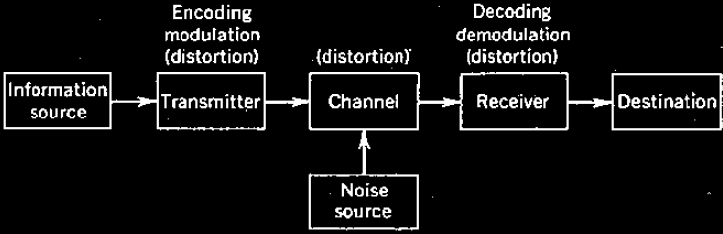
Prinsip dasar : pengiriman informasi dari sumber informasi (suara, citra, data) → menggunakan sebuah pemancar melalui sebuah kanal → diterima oleh sebuah penerima → sampai ke tujuan.
Pada pemancar dan penerima terjadi proses modulasi (penumpangan) dan demodulasi (penguraian kembali) informasi yang dikirimkan.
Proses modulasi dan demodulasi serta kanal yang digunakan bisa menghasilkan distorsi (cacat) bahkan kanal bisa menjadi jalan masuk sumber derau.

Slide 3
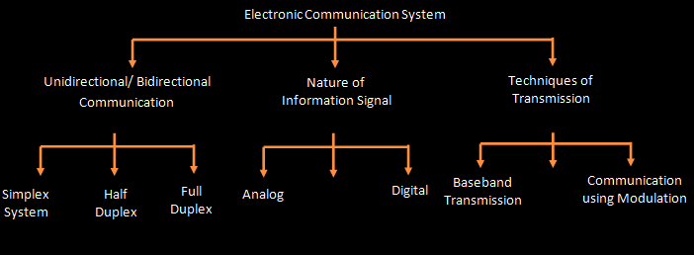
Klasifikasi Telekomunikasi Elektronik
Simplex : komunikasi satu arah → radio siaran, speaker masjid
Half duplex : komunikasi 2 arah, bergantian → radio komunikasi, HT
Full duplex : komunikasi 2 arah, bersamaan → telepon
Baseband transmission : mengirimkan sinyal tanpa diolah/ditranslasi
Communication using Modulation : mengirimkan sinyal dengan ditumpangkan ke sebuah sinyal pembawa (carrier)

Slide 4
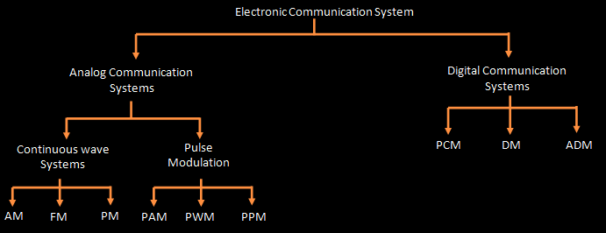
Klasifikasi Telekomunikasi Elektronik (lanjut)
AM : amplitude modulation
FM : frequency modulation
PM : phase modulation
PAM :pulse amplitude modulation
PWM : pulse width modulation
PPM : pulse position modulation
PCM : pulse code modulation
DM : delta modulation
ADM : adaptive delta modulation

Slide 5


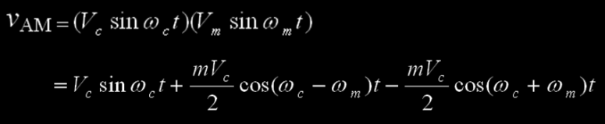
Continuous Wave System : Amplitude Modulation (AM)
Pada sistem modulasi, frekuensi sinyal pembawa selalu jauh lebih tinggi dibanding sinyal informasi (sinyal pemodulasi). Contoh : frekuensi sinyal pembawa 10 MHz dan sinyal informasi 10 kHz.
Prinsip dasar : mencampur/mengalikan sinyal pembawa dengan sinyal informasi.
Sinyal pembawa :
Sinyal informasi :
Sinyal termodulasi amplitudo (AM) :

Slide 6
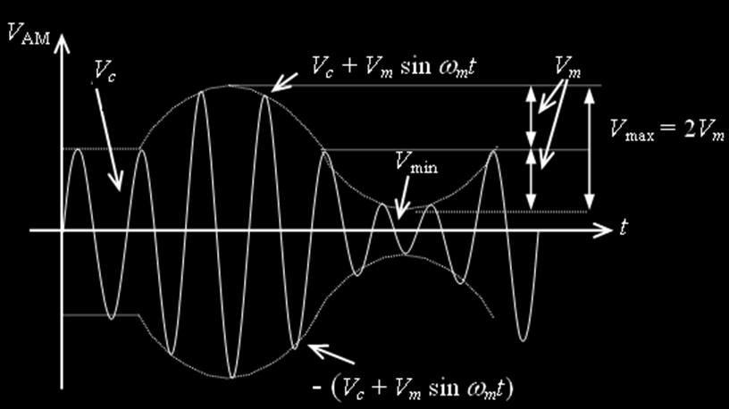
Bentuk sinyal AM :

Slide 7

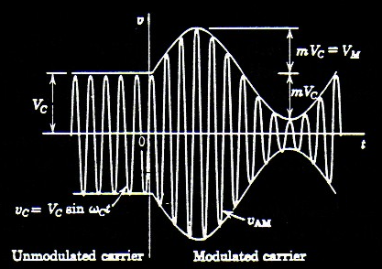
Indeks modulasi sinyal AM :
Nilai minimum m = 0 (termodulasi 0%) → hanya sinyal pembawa
Nilai maksimum m = 1 (termodulasi 100%)
Indeks modulasi harus bernilai 0<m<1.
Indeks modulasi terbaik untuk sebuah pemancar AM = 0,8 (termodulasi 80%)

Slide 8
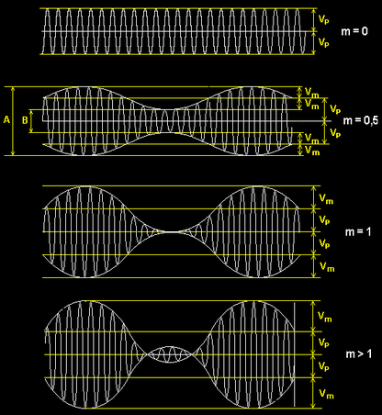
Sinyal AM dengan beberapa indeks modulasi :
Tidak termodulasi (hanya ada pembawa)
Termodulasi 50%
Termodulasi penuh 100%
Termodulasi lebih (>100%) → terdistorsi

Slide 9
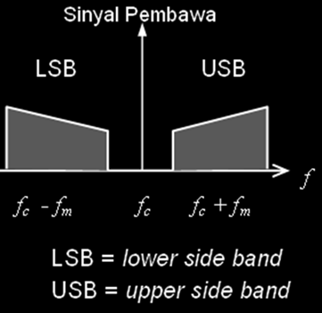
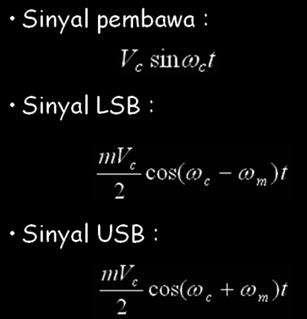
Spektrum frekuensi sinyal AM :

Slide 10
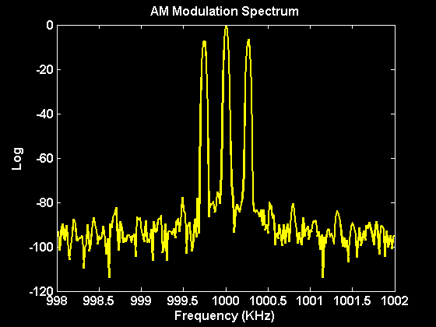
Contoh spektrum sinyal AM berfrekuensi 1 MHz :
Carrier
LSB
USB

Slide 11
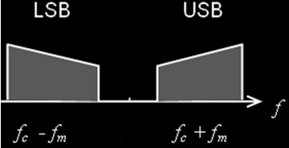
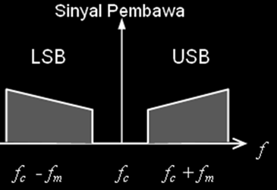
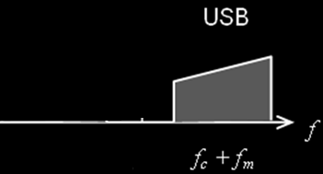
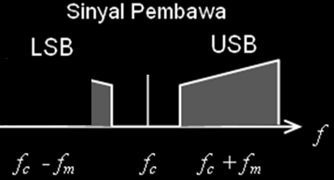
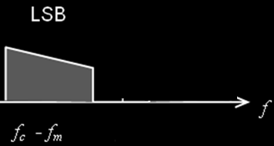
Variasi sinyal AM :
Double Side Band Suppressed Carrier (DSB-SC)
AM Full Carrier atau Double Side Band Full Carrier (DSB-FC)
Vestigial Side Band (VSB)
Single Side Band (SSB)

Slide 12
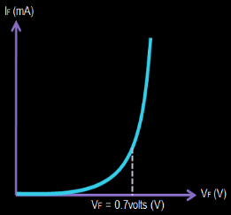
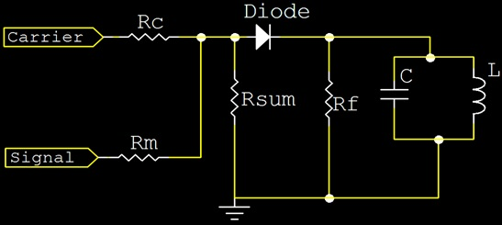



Modulator AM :
Memanfaatkan sifat tak linier bahan semikonduktor : dioda, transistor bipolar, FET.
Ketaklinieran semikonduktor punya sifat sebagai pengali sinyal.
Contoh modulator AM menggunakan dioda :

Slide 13
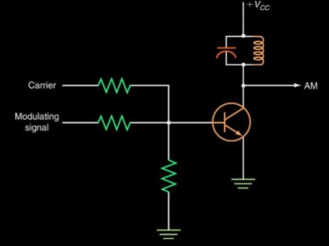
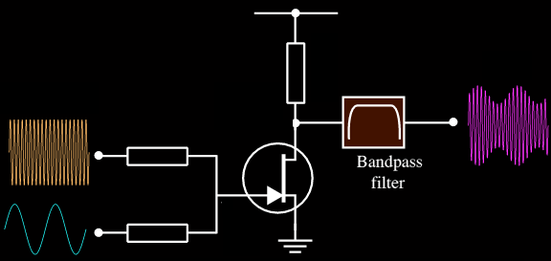
Contoh modulator AM dengan transistor dan FET :

Slide 14
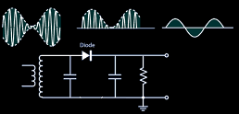
Demodulator AM :
Prinsip : rangkaian dioda penyearah dengan tapis lolos bawah (LPF).

Slide 15
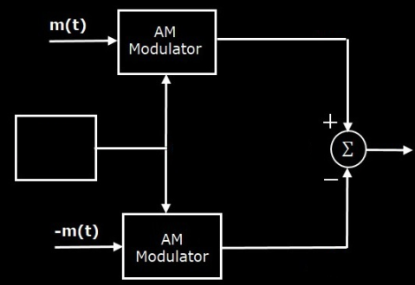
Modulator DSB-SC : modulator terimbang (balanced modulator)
Sinyal keluaran DSB-SC hanya akan ada jika kedua sinyal masukan eksis.
Jika salah satu sinyal masukan = 0, maka keluaran juga = 0.
Carrier
DSB-SC

Slide 16
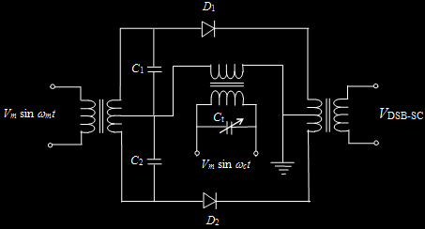


Contoh :
Arus pada terminal keluaran :
Tegangan pada terminal keluaran :
→ tidak ada sinyal pembawa, hanya 2 pita sisi saja →DSB-SC.

Slide 17
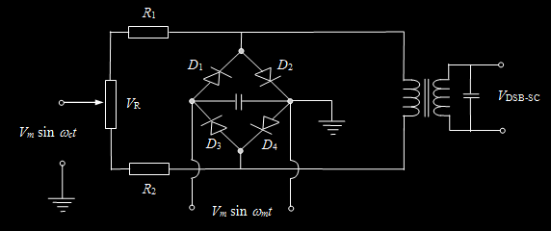
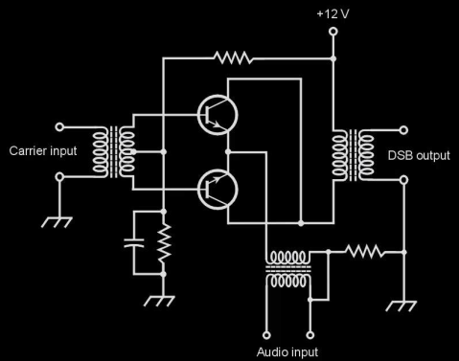
Contoh lain : modulator cincin
Modulator menggunakan transistor :

Slide 18


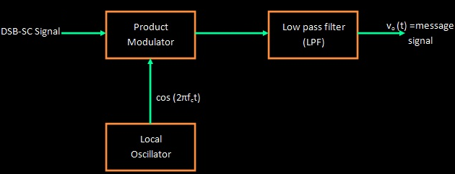

Demodulasi sinyal DSB-SC :
=

Slide 19
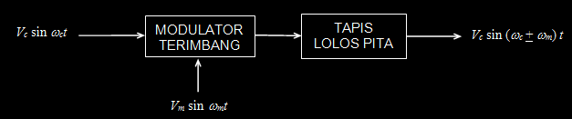
Pembangkitan sinyal SSB :
Dengan metoda penapisan sinyal DSB-SC.
Dengan metoda penggeseran fasa.
Metoda penapisan lolos pita (BPF) sinyal DSB-SC :
Tapis lolos pita disesuaikan frekuensi kerjanya pada kebutuhan (LSB atau USB).

Slide 20
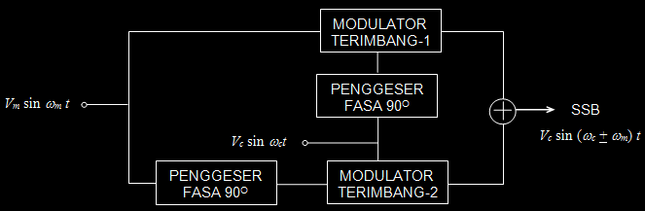
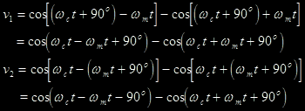

Metoda penggeseran fasa :
Keluaran kedua modulator terimbang mengandung sinyal yang merupa-kan penjumlahan dan pengurangan frekuensi dari sinyal masukan :

Slide 21

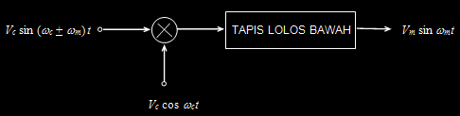
Demodulasi sinyal SSB :
Metoda demodulator/detektor pengali (product detector), disebut juga detektor sinkron atau detektor koheren.
Metoda demodulator terimbang (balanced demodulator)
Metoda pengali :

Slide 22
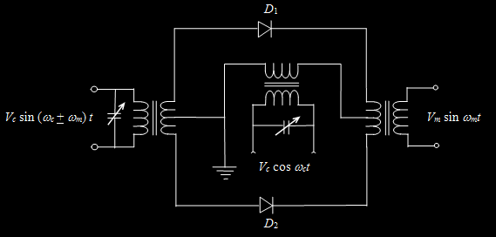
Metoda demodulator terimbang:
Prinsip kerja : perkalian 2 sinyal masukan. Bila salah satu sinyal masukan = 0, maka keluaran juga = 0

Slide 23
Variasi sinyal AM :
Double Side Band Suppressed Carrier (DSB-SC)
AM Full Carrier atau Double Side Band Full Carrier (DSB-FC)
Vestigial Side Band (VSB)
Single Side Band (SSB)

Slide 24

Daya total pada sinyal AM :
daya sinyal pembawa daya pita sisi
Dengan nilai indeks modulasi maksimum (m=1 atau 100%) maka daya total maksimum adalah 1,5 kali daya sinyal pembawa.
Masing-masing pita sisi memiliki nilai informasi dan besar daya yang sama.
Untuk efisiensi, maka sinyal AM bisa dikirim hanya dalam bentuk satu pita sisi tunggal (SSB), yakni LSB atau USB saja → lazim digunakan pada sistem radio komunikasi.
Untuk meningkatkan daya pada sebagian pita frekuensi sinyal informasi, sementara masih bisa menghemat daya, bisa dikirimkan dalam bentuk pita sisi sisa (VSB) → lazim digunakan pada sistem pengiriman gambar televisi.

Slide 25
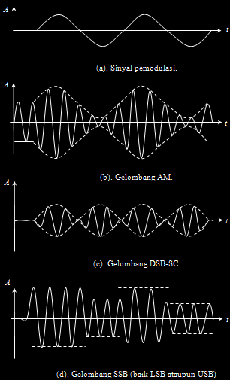
Bentuk sinyal AM, DSB-SC dan SSB :

Slide 26
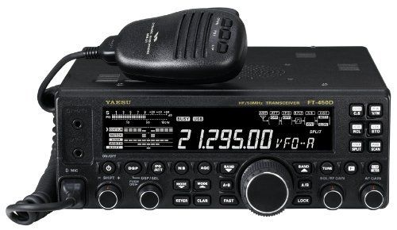
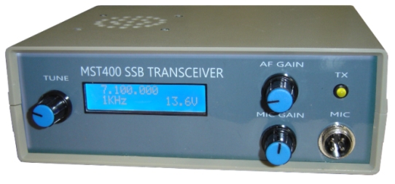
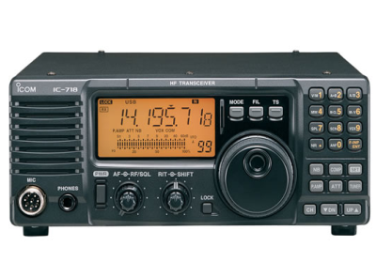
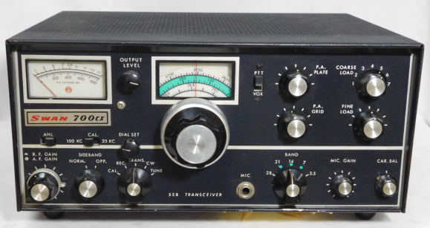
Contoh radio komunikasi SSB :

